Slide 1
Interfaces graphiques
AWT et Swing

Slide 2

Définition
Swing est une partie de « Java Foundation Class »
Bibliothèques produisant des interfaces graphiques.
Drag & Drop, i18n, Java 2D, Accessibility, AWT
Avantages de Swing par rapport à AWT
Résout les problèmes de portabilité
AWT est utilisé dans les couches basses de Swing

Slide 3
Outils WYSIWYG
What You See Is What You Get
Certains IDE fournissent leur propre plugin
Visual Editor Plugin (VEP) : le plugin officiel, gratuit, gère swing et SWT.
Swing designer, SWT designer et Window Builder qui englobe les deux précédents : parmi les meilleurs. Payants, ils gèrent Swing et/ou SWT (en fonction des versions).
Jigloo Gratuit pour usage non commercial, gère SWT et Swing

Slide 4
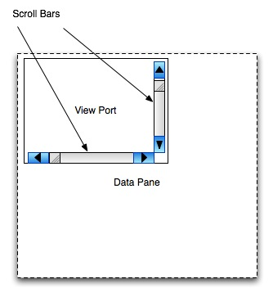
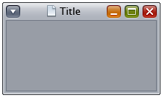
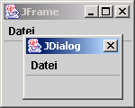
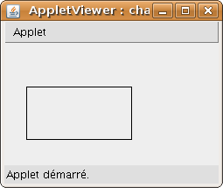
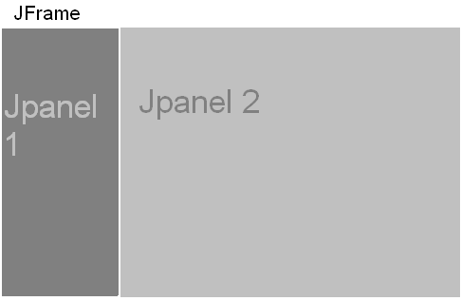
Conteneurs
Un Conteneur peut regrouper plusieurs composants
Container
Window
Frame
JFrame
Dialog
FileDialog
JDialog
JWindow
ScrollPane
Panel
Applet
JApplet
JComponent

Slide 5
JFrame
Créer une fenêtre principale visible :
… public static void main(String [] a) {
//décoration pour toutes les fenêtres
JFrame.setDefaultLookAndFeelDecorated(true);
JFrame jf = new JFrame("ma fenêtre");
jf.setDefaultCloseOperation(
JFrame.EXIT_ON_CLOSE);
jf.getContentPane().add(new JButton);
//autres creations…
jf.pack();
jf.setVisible(true);
}
…

Slide 6
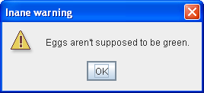
Boîtes de message
Parmis les conteneurs
Déclenchées depuis un conteneur (la fenêtre « mère »)
Modales
JOptionPane.showMessageDialog(jf,
"Les oeufs ne doivent pas être verts.",
"Avertissement",
JOptionPane.WARNING_MESSAGE);

Slide 7

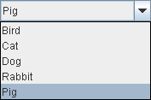
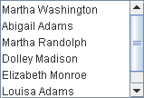

Composants simples
JButton
JLabel et JTextfield
JComboBox
JList
JCheckBox

Slide 8
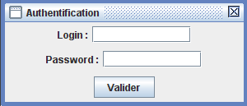
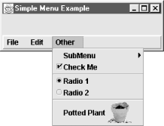
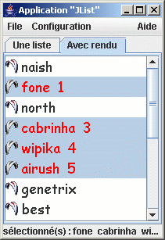
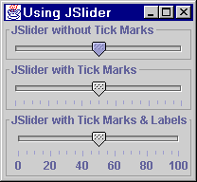
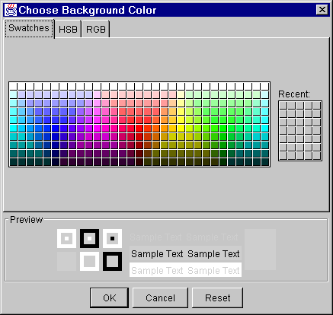
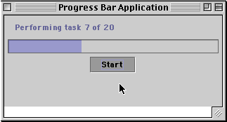
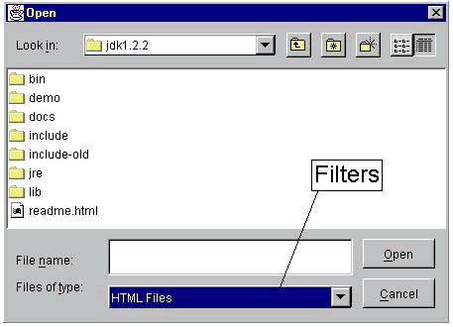
Widgets

Slide 9
Positionnement
des composants
Il existe plusieurs gestionnaires de positionnement (Layout Managers) :
- Positionnement absolu
- FlowLayout
- BorderLayout
- GridLayout
- GroupLayout

Slide 10
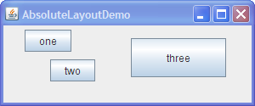
Positionnement Absolu
Le programmeur détermine manuellement l'emplacement de chaque composant :
Coordonnées :
x
y
width
height
Dimension dimension =
jComponent.getPreferredSize ();
jComponent.setBounds (x, y, width, height);
width
(x,y)
height

Slide 11
Positionnement Absolu
[…]
public void initialise( ) {
// choisir un layout absolu
setLayout(null);
// observer la taille préférée
Dimension size = jLabel.getPreferredSize();
// et l'utiliser
jLabel.setBounds(25, 5, size.width, size.height);
size = getJTextField().getPreferredSize();
getJTextField().setBounds(25, 20, size.width, size.height);
size = getJButton().getPreferredSize();
getJButton().setBounds(25, 40, size.width, size.height);
// choisir la taille du conteneur (après pack())
setSize(300 , 125);
}
[…]

Slide 12
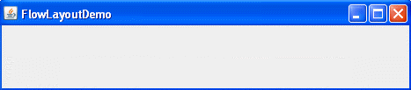
FlowLayout
Différents LayoutManagers utilisent des politiques différentes pour le placement des composants
Flow layout arrange les composants de gauche à droite jusqu'à ce que la ligne soit remplie
Chaque ligne est centrée
C'est le layout par défaut des panneaux et du contentPane

Slide 13
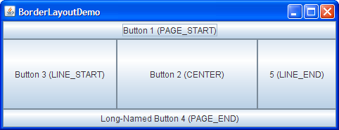
BorderLayout
Il divise le conteneur en 5 régions - dans chaque région, un seul composant (qui occupe toute la place) :
BorderLayout.PAGE_START
BorderLayout.LINE_START
1
BorderLayout.LINE_END
4
3
2
5
BorderLayout.PAGE_END
BorderLayout.CENTER

Slide 14
BorderLayout
[…]
public void initialise( ) {
…
JPanel p = new JPanel();
p.setLayout(new BorderLayout());
p.add(new Jlabel("Gauche <-",
BorderLayout.LINE_START);
p.add(new Jlabel("Bas",
BorderLayout.PAGE_END); …
....add(p);
}
[…]

Slide 15
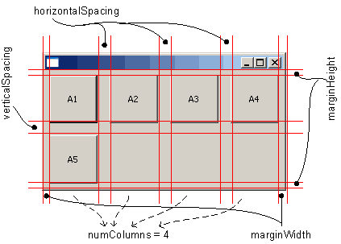
GridLayout
Gère le conteneur comme un tableau.
L'insertion se fait soit de gauche à droite ou le contraire

Slide 16
GridLayout
[…]
GridLayout gridLayout = new GridLayout();
gridLayout.setRows(1);
gridLayout.setColumns(2);
jPanel = new JPanel();
jPanel.setLayout(gridLayout);
jPanel.add(getJButton());
jPanel.add(getJButtonReset()); //le panneau est rempli
[…]

Slide 17
Autres Layouts
D'autres gestionnaires de positionnement existent mais sont moins utilisés :
CardLayout
GridBagLayout
BoxLayout
OverlayLayout
ScrollPaneLayout
SpringLayout
ViewPortLayout

Slide 18



Gestion des Evènements
Pour intercepter un événement, un listener doit être associé au composant
Le listener est appelé lors de l'évènement
Il peut y avoir plusieurs listener pour un même événement sur un même composant
Listener 1

Slide 19
Actions sur un JButton
ActionListener est une interface
Chaque composant proposant des événements “action” dispose de :
addActionListener(ActionListener l)
removeActionListener(ActionListener l)
ActionListener[] getActionListeners()

Slide 20
Classe ActionEvent
Appartient au package java.awt.event
Permet de gérer les évènements
Il existe d'autres types de Listener dans java.awt.event :
FocusListener
WindowListener
ContainerListener
MouseListener
KeyListener
etc.

Slide 21
Interface ActionListener
Association du Listener et actions en même temps (classe anonyme) :
JButton jButton = new Jbutton("Cliquer !");
// Ajout d'un action listener
jButton.addActionListener(
new java.awt.event.ActionListener() {
public void actionPerformed(
java.awt.event.ActionEvent e) {
// Faire une action quand il est cliqué
}
}
);

Slide 22
Interface ActionListener
Plus propre, dans une autre classe :
public class SubscriptionAction implements ActionListener {
public void actionPerformed(ActionEvent e) {
// action command permet d'utiliser un
//Listener avec plusieurs composants
if(e.getActionCommand().equals("quitter"))
// Action Exit
}
}
Dans l'interface graphique :
jButton.setActionCommand("quitter");
jButton.addActionListener(new
SubscriptionAction());

Slide 23
Application
Test de plusieurs actions :
Implémentation d'ActionListener, MouseListener ...

